Slide 1
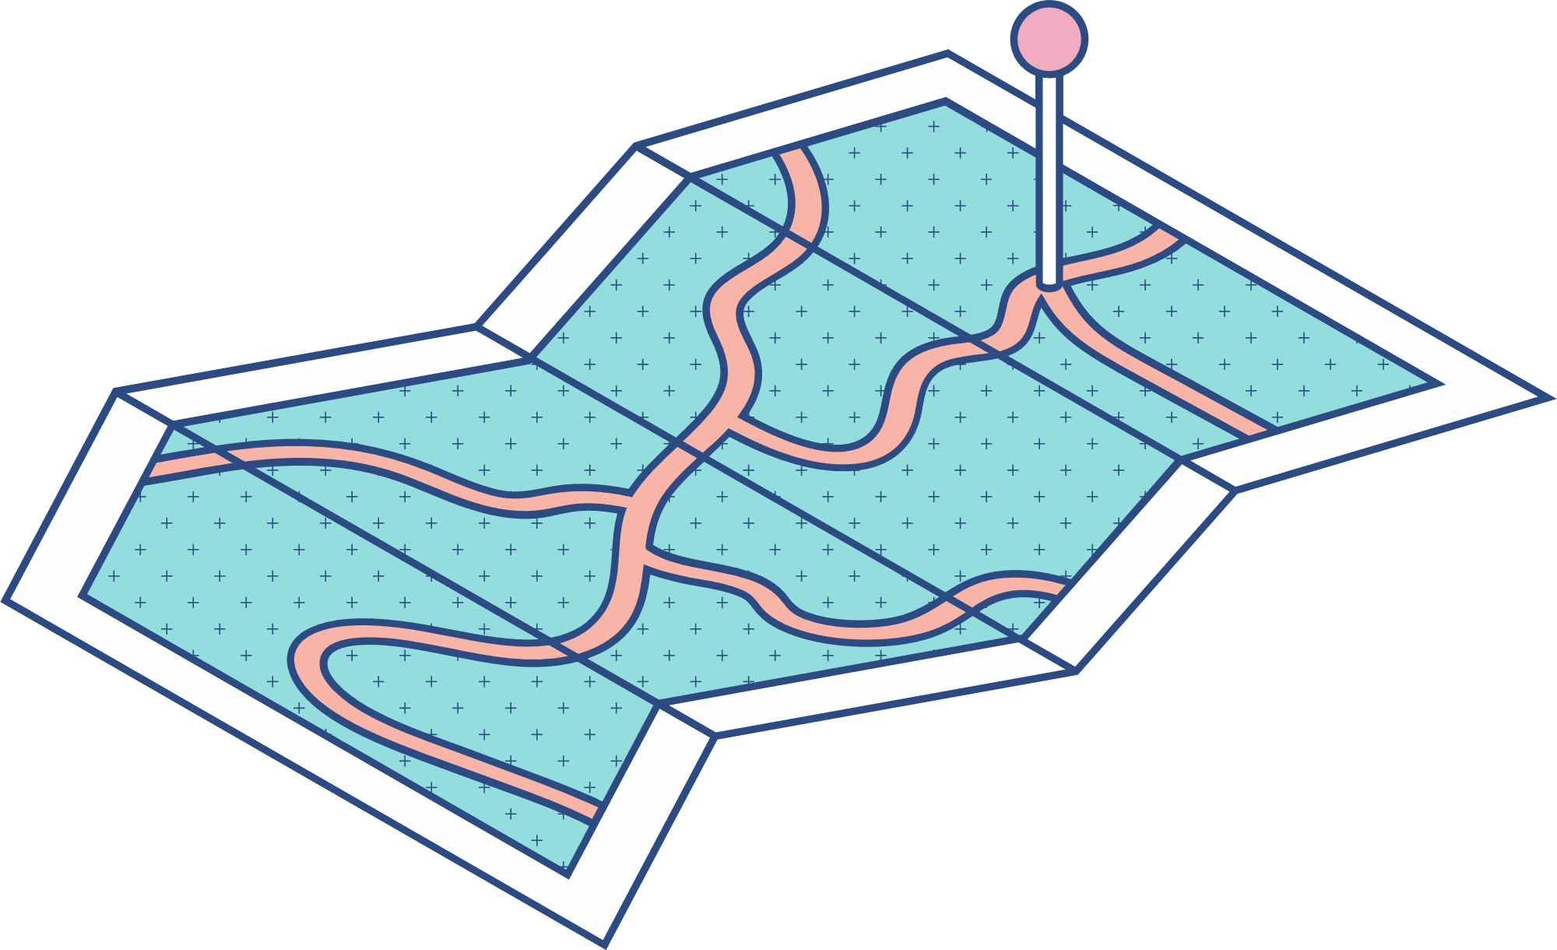





Υλοποίηση εκπαιδευτικών ψηφιακών σελίδων τάξεων
Δημοτικό Σχολείο Νενήτων
Συντελεστές:Αστερία Μπαλλή ΠΕ70, Στέλλα Μπογιατζή ΠΕ70, Μαρία Μπισμπιρούλα ΠΕ70

Slide 2



Περιγραφή της καλής πρακτικής.
Η πρωτοβουλία μας αφορά τη δημιουργία ιστοσελίδων για τις τάξεις Β', Ε' και Στ' του σχολείου μας, χρησιμοποιώντας την πλατφόρμα Blogs.sch.gr. Αυτή η προσέγγιση προωθεί την ενεργητική μάθηση και την εμπλοκή των μαθητών, ενσωματώνοντας την τεχνολογία στη διδασκαλία και αναπτύσσοντας τις δεξιότητες των μαθητών στον τομέα της πληροφορικής. Με αυτόν τον τρόπο, ενισχύουμε τη μαθησιακή διαδικασία και προετοιμάζουμε τους μαθητές για τις μελλοντικές προκλήσεις.
Tip: Use links to go to a different page inside your presentation.
How: Highlight text, click on the link symbol on the toolbar, and select the page in your presentation you want to connect.

Slide 3

Ενσωμάτωση της Τεχνολογίας στην Εκπαίδευση
Το σχολείο μας ανέπτυξε σχέδιο δράσης στόχο την ενίσχυση της μαθησιακής διαδικασίας και την ενσωμάτωση της τεχνολογίας στην εκπαίδευση.

Slide 4

Οφέλη της Καινοτόμου Προσέγγισης
Α) Οφέλη για το Σχολείο 1. Ενίσχυση της εικόνας του σχολείου. 2. Βελτιστοποίηση της επικοινωνίας 3. Καλύτερη οργάνωση .

Slide 5
Οφέλη της Καινοτόμου Προσέγγισης
 | Β) Οφέλη για τον Εκπαιδευτικό 1. Διευκόλυνση της διδασκαλίας 2. Προσωποποιημένη εκπαίδευση 3. Εξοικονόμηση χρόνου

Slide 6
Οφέλη της Καινοτόμου Προσέγγισης
Γ) Οφέλη για τους Μαθητές
1. Πρόσβαση στο υλικό οποιαδήποτε στιγμή
2.Ανάπτυξη δεξιοτήτων τεχνολογίας
3. Αλληλεπίδραση και συνεργασία
4. Προσαρμοσμένη μάθηση

Slide 7
Οφέλη της Καινοτόμου Προσέγγισης
Οφέλη για τους Γονείς
1. Άμεση ενημέρωση
2. Ενίσχυση της συνεργασίας
3. Παρακολούθηση της προόδου

Slide 8
Παιδαγωγικό Μοντέλο
«Ενεργητικής Μάθησης (Active Learning)»
Συμμετοχή και Δέσμευση των Μαθητών Συνεργατική Μάθηση Ανάπτυξη Κριτικής Σκέψης Διαθεματική Προσέγγιση Αυτονομία και Υπευθυνότητα
Για την εκπόνηση αυτού του σχεδίου δράσης, θα χρησιμοποιήσουμε το παιδαγωγικό μοντέλο της Ενεργητικής Μάθησης (Active Learning). Αυτό το μοντέλο επικεντρώνεται στη συμμετοχή των μαθητών στη μαθησιακή διαδικασία μέσω δραστηριοτήτων που τους βοηθούν να αναπτύξουν κρίσιμες δεξιότητες και να εφαρμόσουν τη γνώση στην πράξη. Κύρια χαρακτηριστικά του μοντέλου Ενεργητικής Μάθησης: Συμμετοχή και Δέσμευση των Μαθητών: Οι μαθητές συμμετέχουν ενεργά στη διαδικασία της μάθησης μέσω της δημιουργίας περιεχομένου, της αναζήτησης πληροφοριών και της συμμετοχής σε διαδραστικές δραστηριότητες. Συνεργατική Μάθηση: Οι μαθητές συνεργάζονται με τους συμμαθητές τους για την επίλυση προβλημάτων και την εκπόνηση κοινών έργων, ενισχύοντας τις κοινωνικές και συνεργατικές τους δεξιότητες. Ανάπτυξη Κριτικής Σκέψης: Μέσα από τη χρήση τεχνολογικών εργαλείων και διαδικτυακών πόρων, οι μαθητές αναπτύσσουν την ικανότητά τους να αξιολογούν, να αναλύουν και να εφαρμόζουν πληροφορίες κριτικά. Διαθεματική Προσέγγιση: Η χρήση των ιστοσελίδων επιτρέπει την ενσωμάτωση διαφόρων γνωστικών αντικειμένων, διευκολύνοντας μια διαθεματική προσέγγιση που συνδέει τη μάθηση με πραγματικές καταστάσεις και προβλήματα. Αυτονομία και Υπευθυνότητα: Οι μαθητές ενθαρρύνονται να αναλάβουν πρωτοβουλίες, να διαχειρίζονται τον χρόνο και τα έργα τους και να αναλαμβάνουν την ευθύνη της μάθησής τους. Εφαρμογή του μοντέλου στην πλατφόρμα Blogs.sch.gr: Δημιουργία περιεχομένου: Οι μαθητές δημιουργούν και αναρτούν άρθρα, βίντεο και παρουσιάσεις σχετικά με τα μαθήματα και τα έργα τους. Διαδραστικότητα: Χρησιμοποιούνται φόρουμ, σχόλια και κουίζ για την ενίσχυση της αλληλεπίδρασης και της συμμετοχής. Ανατροφοδότηση: Οι εκπαιδευτικοί παρέχουν συνεχή ανατροφοδότηση και αξιολογήσεις, βοηθώντας τους μαθητές να βελτιώνονται συνεχώς. Συνεργασία: Οι μαθητές δουλεύουν σε ομάδες για την εκπόνηση έργων και παρουσιάσεων, ενισχύοντας τις δεξιότητες συνεργασίας τους. Με τη χρήση του μοντέλου της Ενεργητικής Μάθησης, στοχεύουμε να ενισχύσουμε την εμπλοκή και την κριτική σκέψη των μαθητών, καθιστώντας τη μαθησιακή διαδικασία πιο δυναμική και αποτελεσματική. 4o
Αναζήτηση Πληροφοριών
Αναζητούν πληροφορίες και συνεργάζονται με τους συμμαθητές τους.
Ανάπτυξη δεξιοτήτων
Αναπτύσσουν τις δημιουργικές και κριτικές τους ικανότητες.

Slide 9
Στάδια υλοποίησης της καινοτόμου προσέγγισης
1
2
3
4
5
STEP
STEP
STEP
STEP
STEP
Επιλογή κατάλληλης πλατφόρμας
Κοινή χρήση
Ομοιογενές Περιβάλλον
Ανατροφοδότηση
Συζητήσεις
.
.

Slide 10
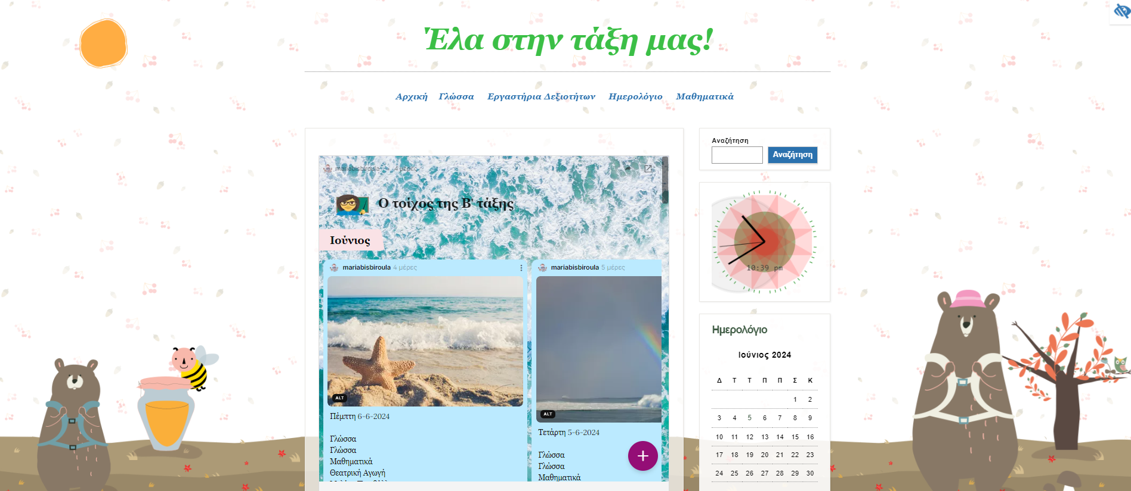
“Έλα στην τάξη μας”
Η ιστοσελίδα της Β΄ τάξης

Slide 11
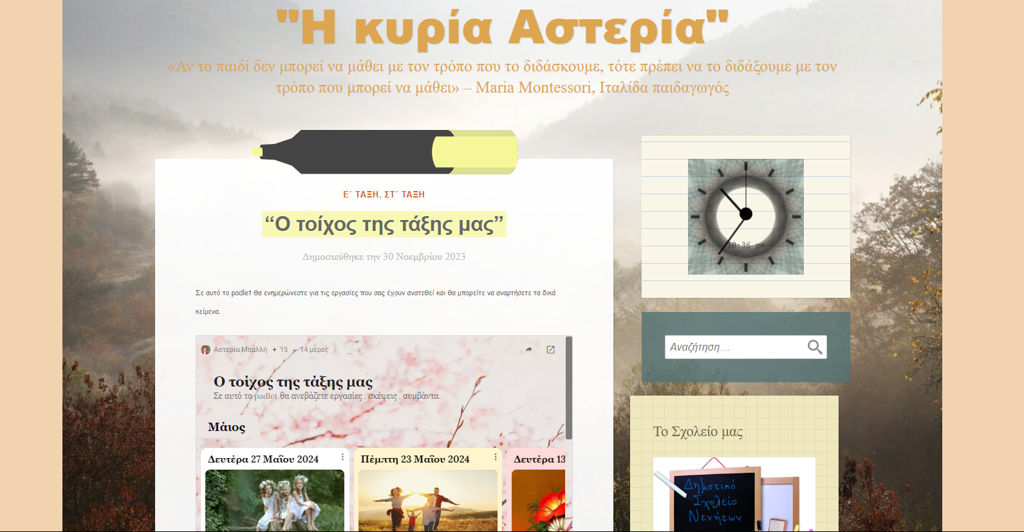
“Η κυρία Αστερία”
Ιστοσελίδα Ε΄ τάξης

Slide 12
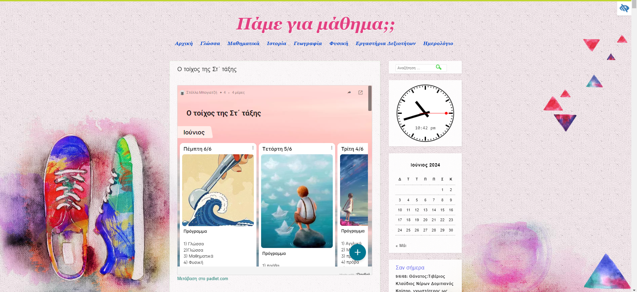
“Πάμε για μάθημα;;”
Η ιστοσελίδα της ΣΤ΄ τάξης

Slide 13

Τοίχος ιστοσελίδας
Μόνιμο άρθρο ένα padlet
Εκεί αναρτούμε το πρόγραμμα της επόμενης μέρας με τις εργασίες που έχουμε αναθέσει στα παιδιά και τα παιδιά αναρτούν τις δικές τους εργασίες.

Slide 14
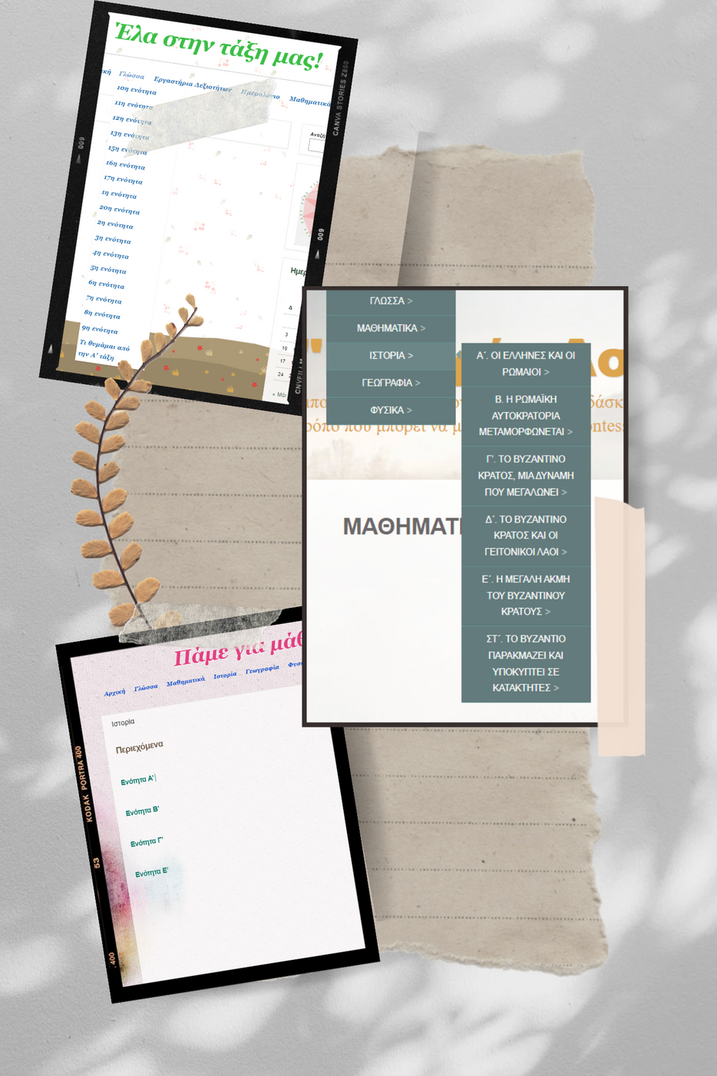
Εύχρηστο Μενού με τα μαθήματα χωρισμένα σε ενότητες και κεφάλαια

Slide 15

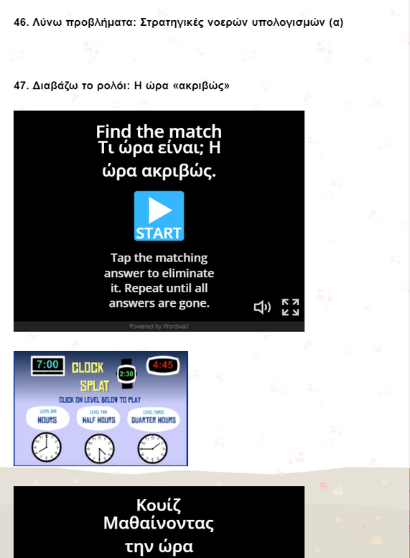
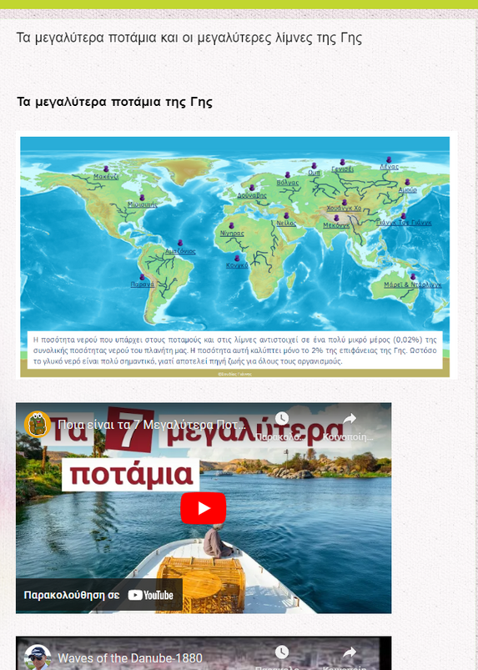

Διαδραστικά παιχνίδια

Slide 16
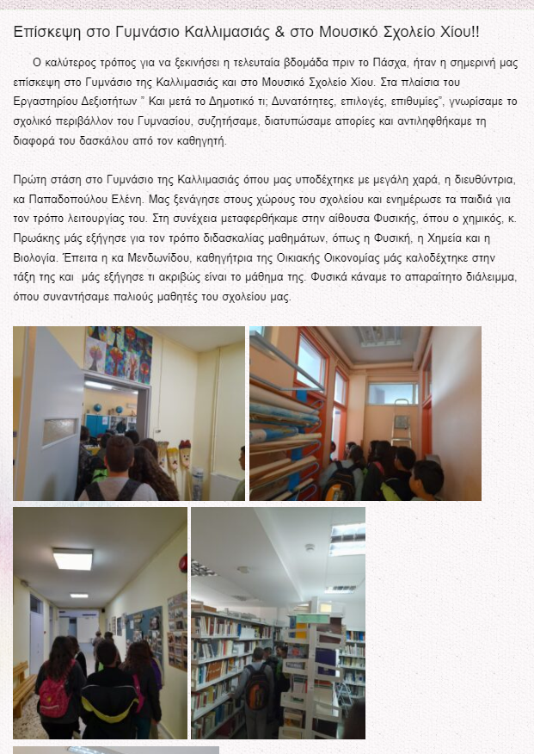
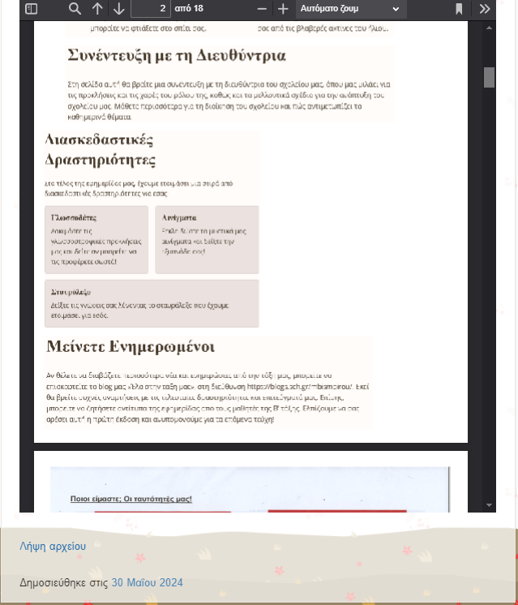
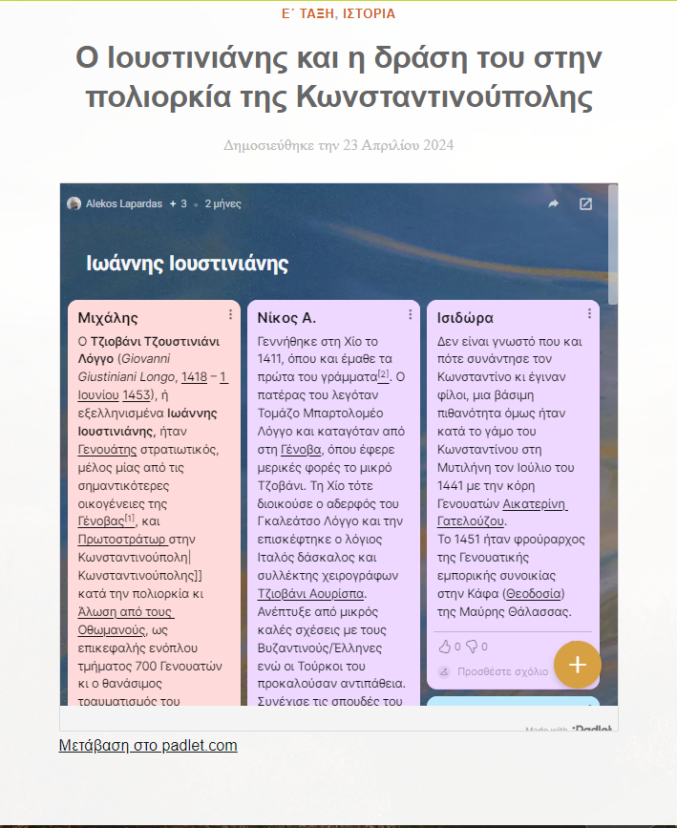
Άρθρα με τις δραστηριότητές μας

Slide 17
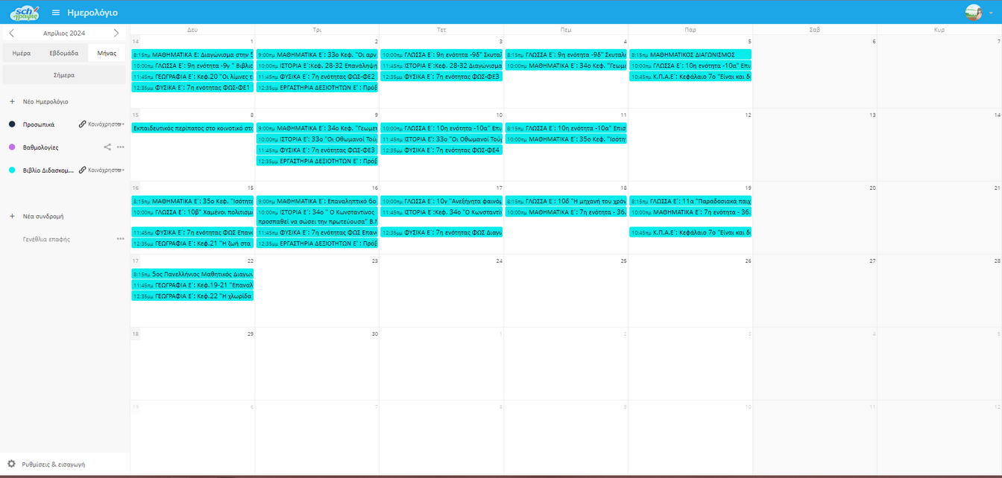
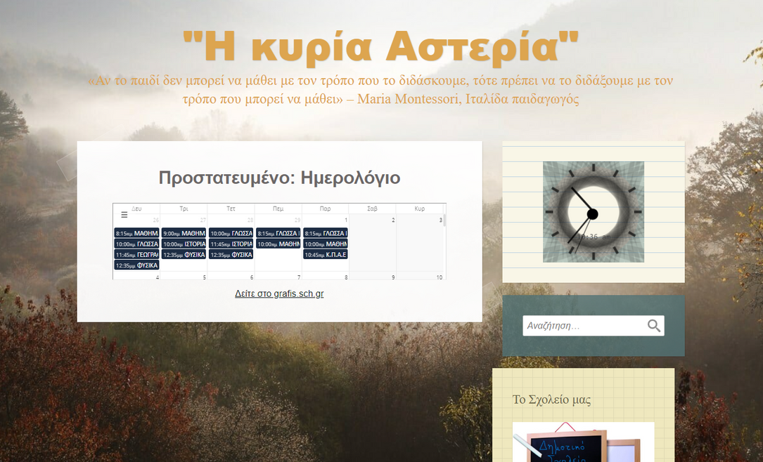
Ημερολόγιο
Βιβλίο ύλης που ενσωματώσαμε από το grafis.sch.gr ή από το e-class

Slide 18
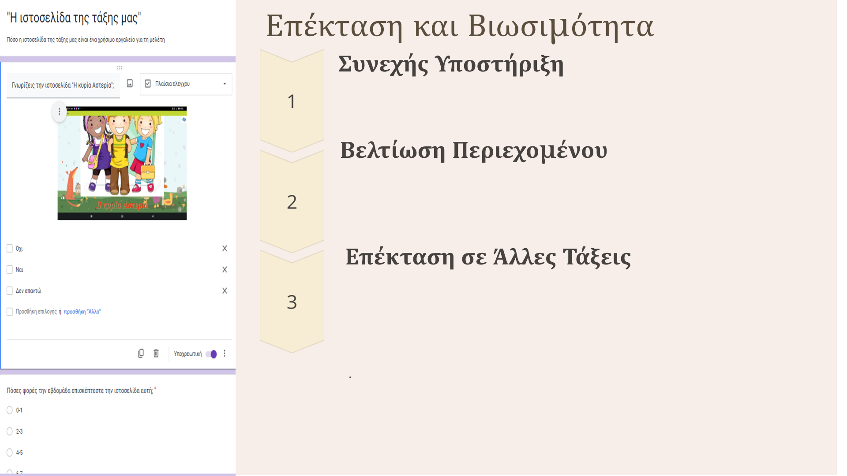

Slide 19
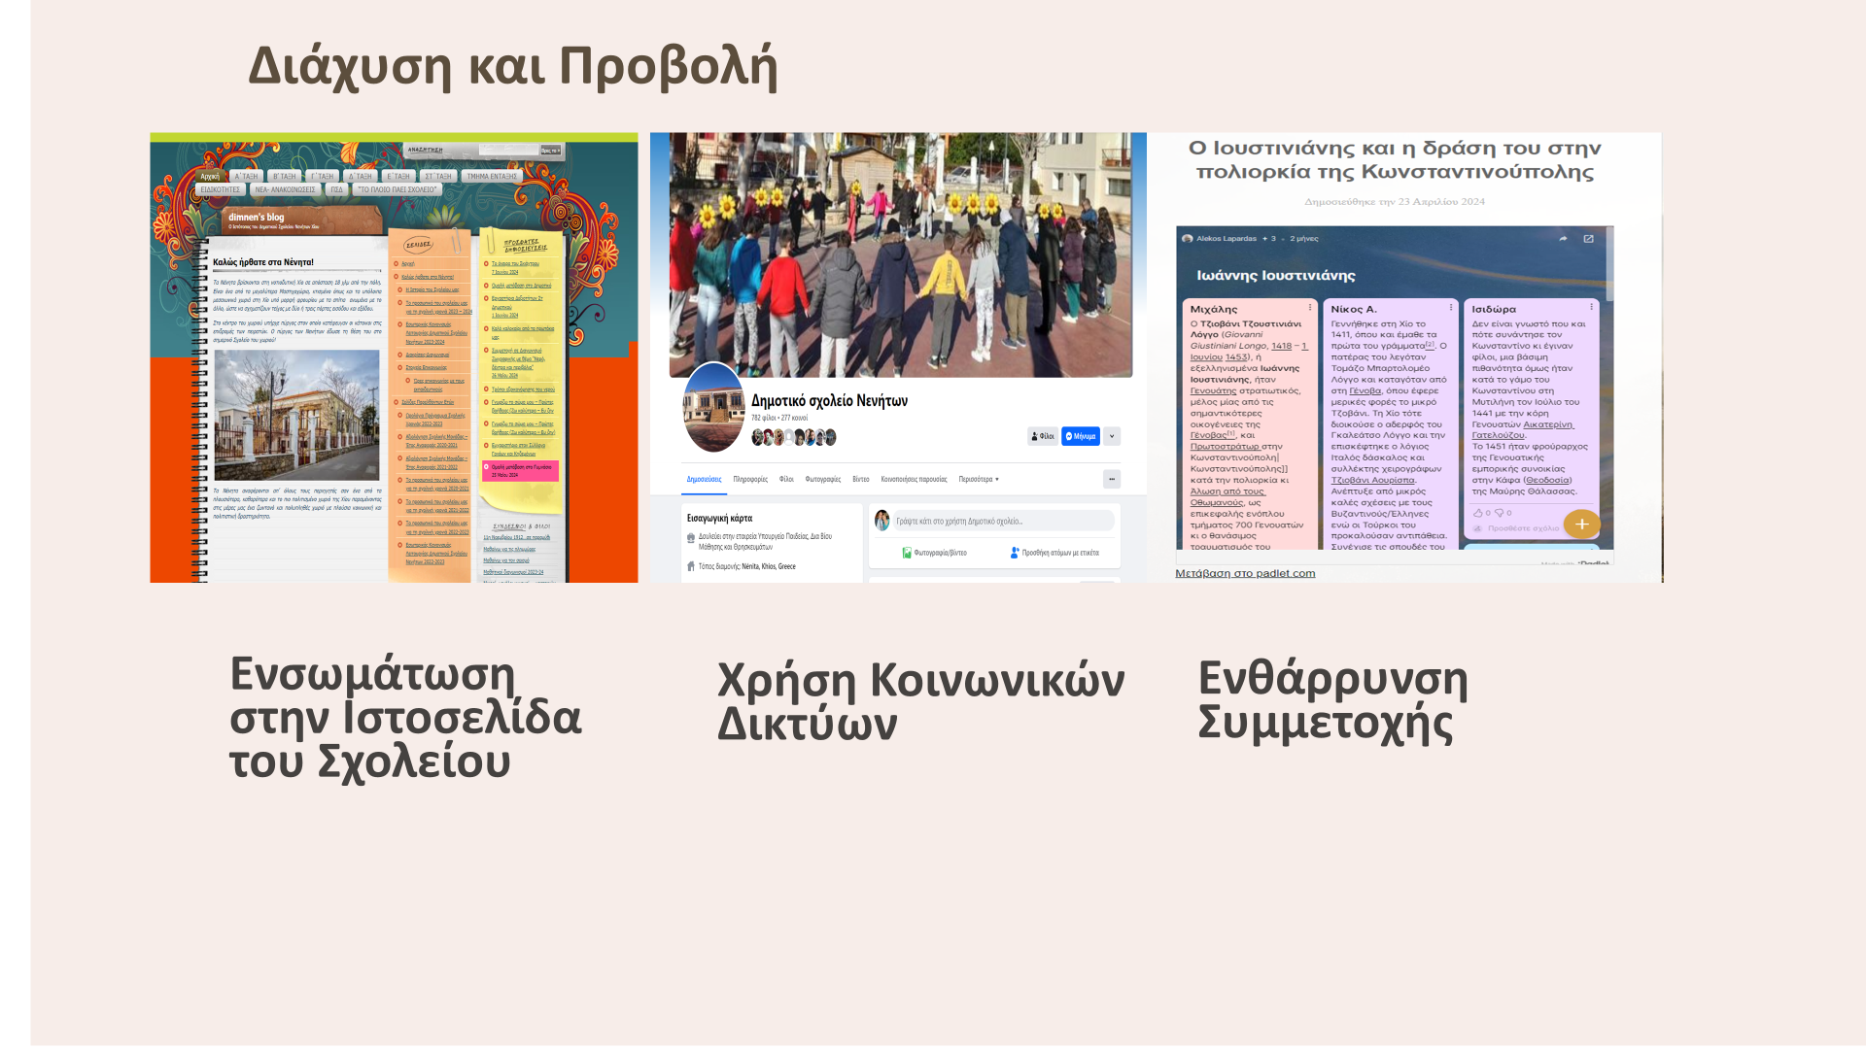

Slide 20
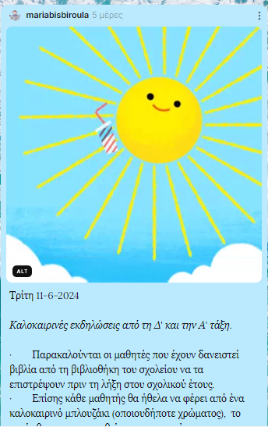

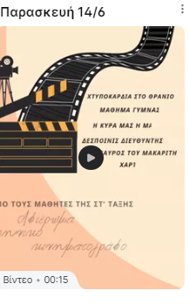
Ευχαριστούμε για την προσοχή σας!!!

